Slide 1
SVIJET SE POVEZUJE
Globalizacija

Slide 2
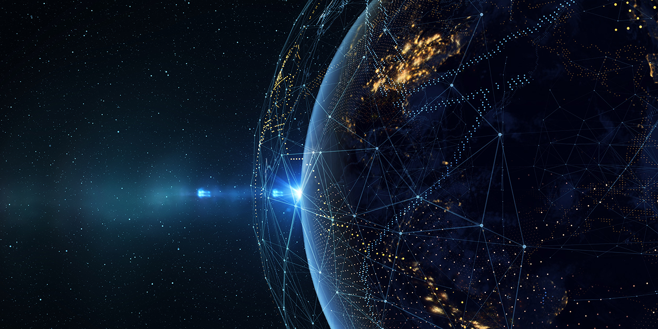
Koliko traje slanje poruke, informacije, podataka, fotografije jednog mjesta na drugo danas a koliko je trajalo prije 100 godina i više?

Slide 3






Globalizacija
Nagli razvoj prometa i veza
Brza razmjena informacija
Internet i elektronička pošta
Stvaranje svjetskog tržišta
Notes:
Iako je globalizacija širok pojam, koji oslikava sve veću povezanost svijeta, danas ima ponajprije gospodarsko značenje i odražava se u stvaranju svjetskog tržišta. Svjetsko tržište znači da se neki proizvod može osmisliti, proizvesti, isporučiti i prodati u različitim zemljama sa sve manje ograničenja.
Pojedine tvrtke koje su nekad proizvodile i uglavnom prodavale u jednoj zemlji danas i proizvode i prodaju širom svijeta. To znači da neka tvrtka neku robu radi što veće zarade proizvodi ondje gdje je proizvodnja
za nju najjfetinija zbog primjerice, jeftinije radne snage, blizine sirovina, jeftinije energije i sl. To je najvidljivije u složenijim proizvodima, primjerice automobilu, brodu ili zrakoplovu koji sadrži dijelove proizvedene u brojnim zemljama.
Takvo gospodarsko i drugo povezivanje i prožimanje omogućeno je naglim razvojem prometa i veza, ponajviše poboljšanjem mogućnosti razmjene informacija. Zahvaljujući internetu i elektroničkoj pošti danas je moguće stupiti u vezu s bilo kojim dijelom svijeta i gotovo trenutno saznati i razmijeniti različite
informacije. Saznajte kad su se pojavila prva osobna računala, a kada internet.

Slide 4
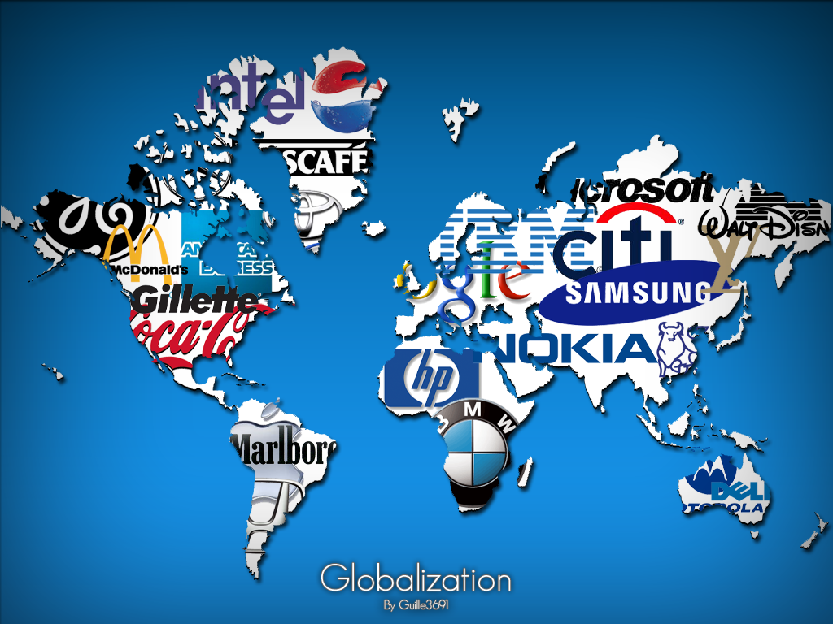
Globalizacija
je proces gospodarskoga, prometnoga i informacijskog ubrzanog povezivanja svijeta
nastaje zbog: razvoja znanosti, suvremene tehnologije, tržišnoga gospodarstva i demokracije
CILJ: stvaranje jačega i konkurentnijega svjetskog tržišta
Najvažnije kompanije svijeta rade u velikom broju država

Slide 5

Globalizacija u Nutelli
U OECD-ovom istraživanju se navodi da se godišnje oko 250.000 tona ovog namaza proizvodi u devet tvronica širom svijeta: pet u Europi (Francuska, Njemačka, Poljska i dvije u Italiji), jedna u Rusiji, jedna u Kanadi, dvije u Južnoj Americi (Brazil i Argentina) i jedna u Australiji.
Svi proizvodni centri 'nutelle' koriste sirovine iz različitih dijelova svijeta: lješnjak iz Turske, palmino ulje iz Malezije, kakao iz Nigerije, šećer iz Brazila i Francuske, vaniliju iz Kine i Francuske, a koristi se mlijeko iz zemlje u kojoj se nalazi pojedina tvornica.
Distribucija se obavlja putem 75 prodajnih objekata širom svijeta, a glavni centri distribucije su u Europi, Sjevernoj i Južnoj Americi i Oceaniji.
Jedini dio svijeta u kojem 'nutella' nije popularna je Azija.
Notes:
Članak preuzet sa: http://www.tportal.hr/vijesti/svijet/305318/Nutella-je-istinski-simbol-globalizacije.html, 15.4.2014.

Slide 6
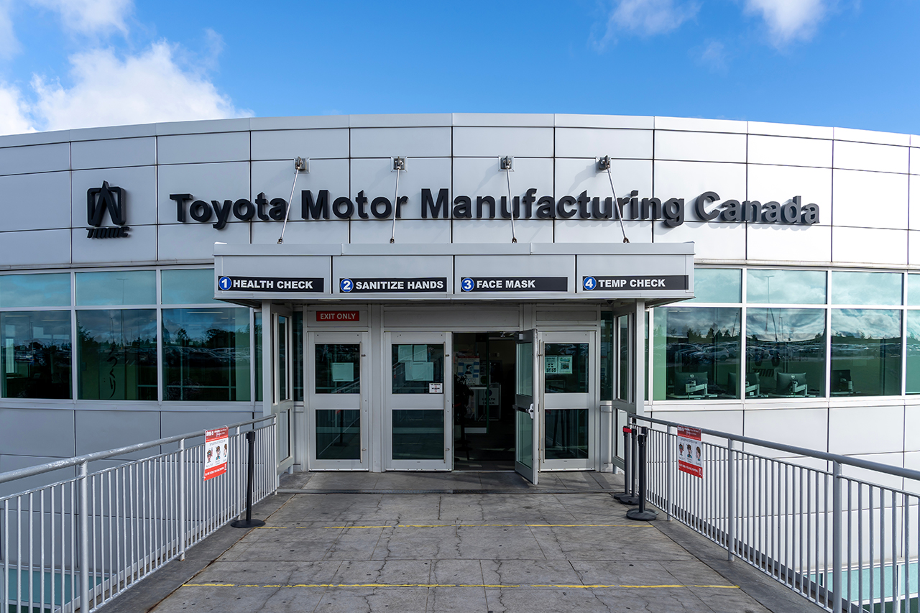
Na fotografiji je ulaz u tvornicu Toyote u Woodstocku u Kanadi
Jedan od najvećih proizvođača automobila, japanska Toyota, ima tvornice u gotovo 30 država u svijetu, a ne samo u Japanu, te u nekim državama kao što su SAD, Rusija ili Brazil ima nekoliko tvornica.

Slide 7
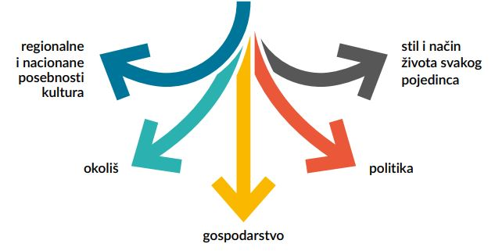
Utjecaj globalizacije na životna područja

Slide 8
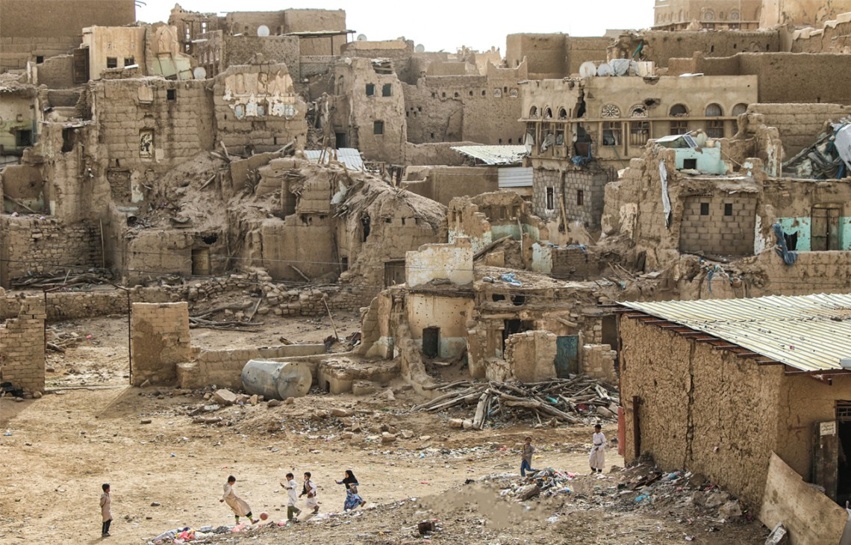
Politička globalizacija
stvaranje međunarodnih organizacija
održavanje mira
Jemen je najnestabilnija država svijeta u 2020. godini

Slide 9

Kulturološka globalizacija
internetski kanali i uporaba društvenih mreža omogućuju širenje popularne kulture i razvoj tzv. globalne kulture

Slide 10
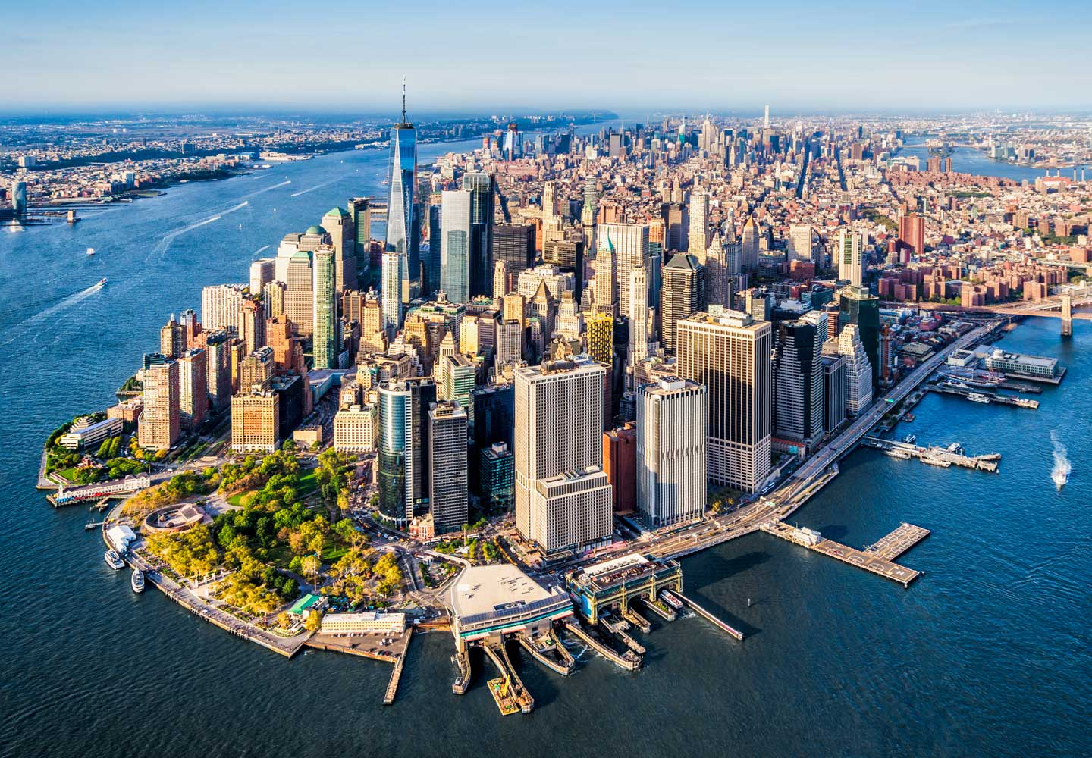
Kao posljedica globalizacije javljaju se globalni gradovi, koji se ističu ne samo veličinom već i svjetskim značenjem, primjerice New York

Slide 11
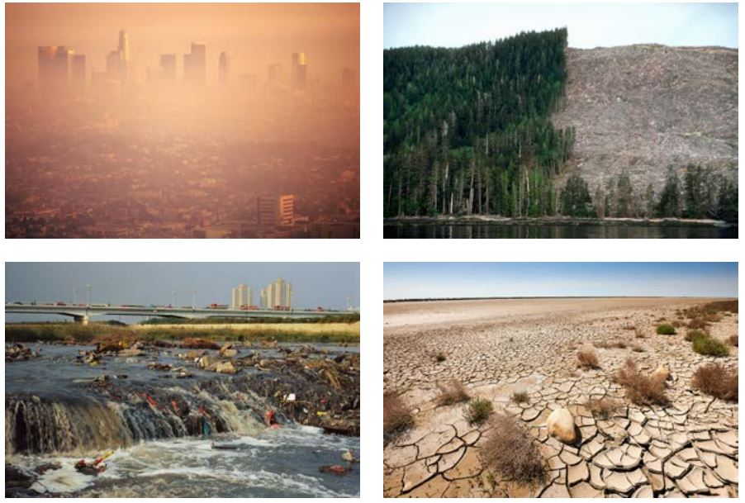
Kako čovjek negativno djeluje na okoliš?

Slide 12
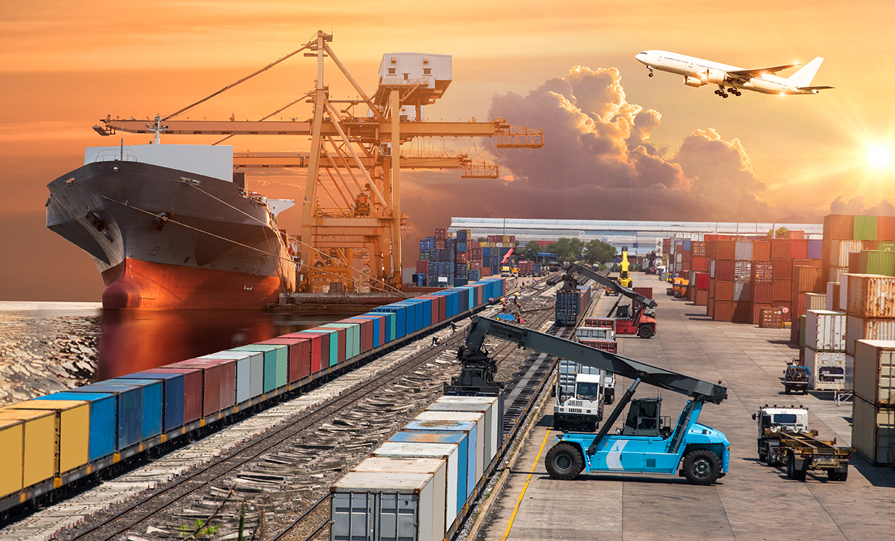
Utjecaj na razvoj globalizacije
u prometu i trgovini
Najveće svjetske luke su: Šangaj i Singapur

Slide 13
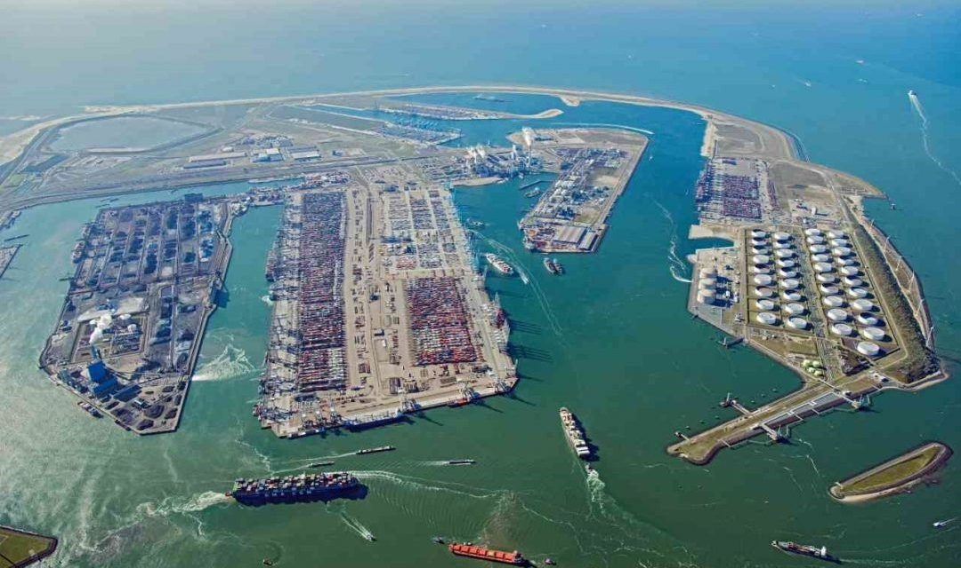
Rotterdam je najveća europska morska luka

Slide 14
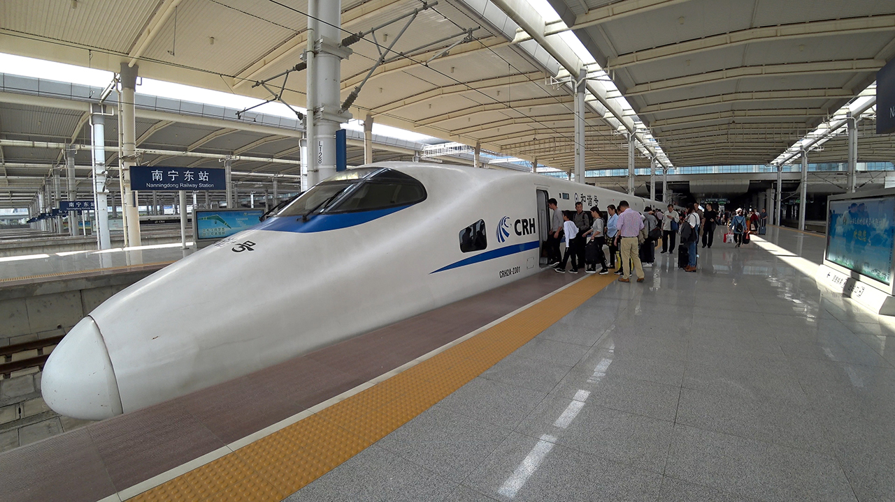
Najbrži vlak na svijetu, Fuxing Udaljenost od Pekinga do Šangaja prijeđe za manje od četiri sata.

Slide 15
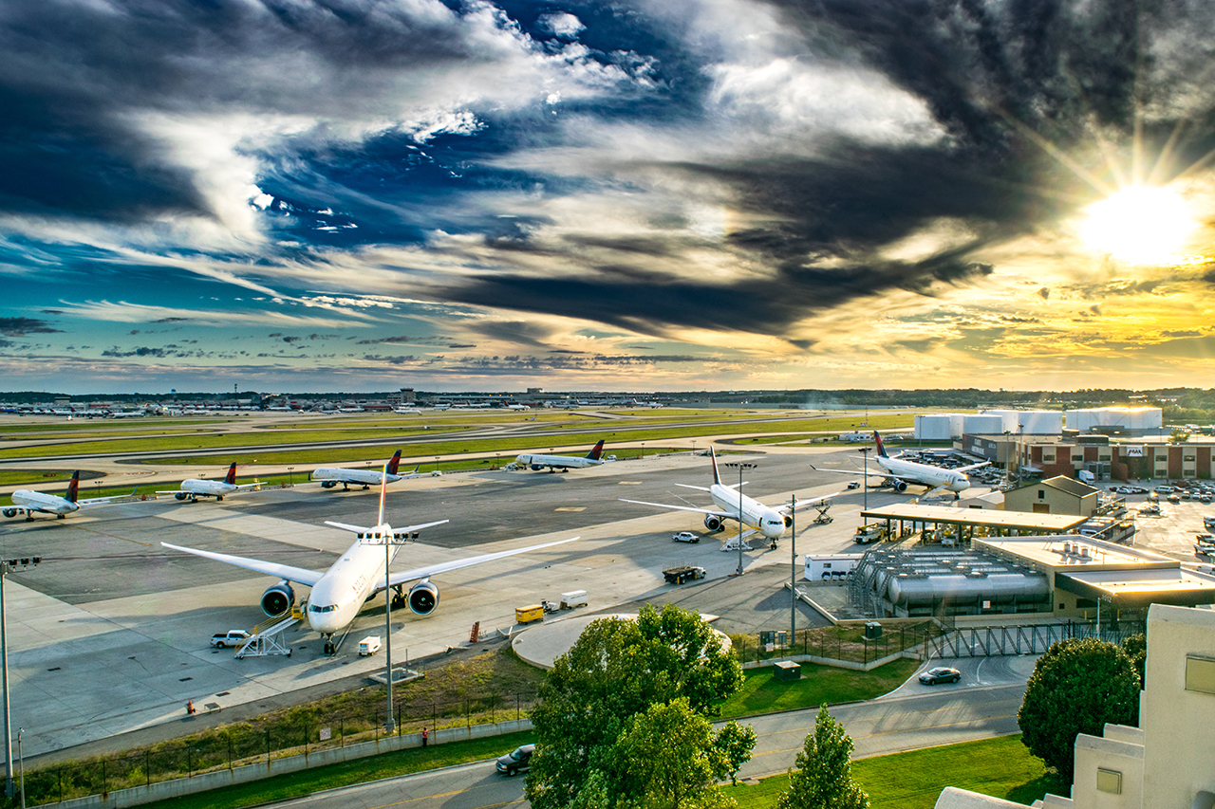
Prema broju prevezenih putnika u godinu dana na prvom je mjestu 2019. godine bila zračna luka Hartsfield-Jackson u Atlanti

Slide 16
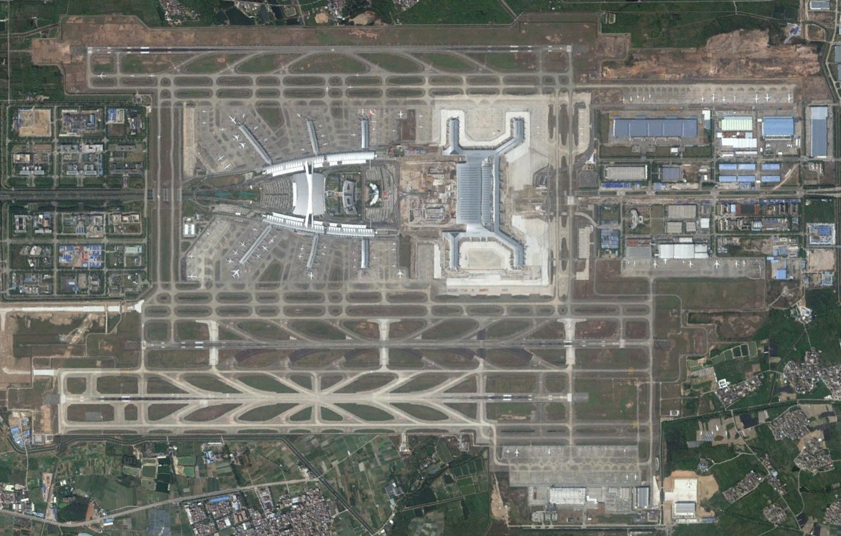
Zračna luka Guangzhou Baijun je 2020. postala najprometnija

Slide 17

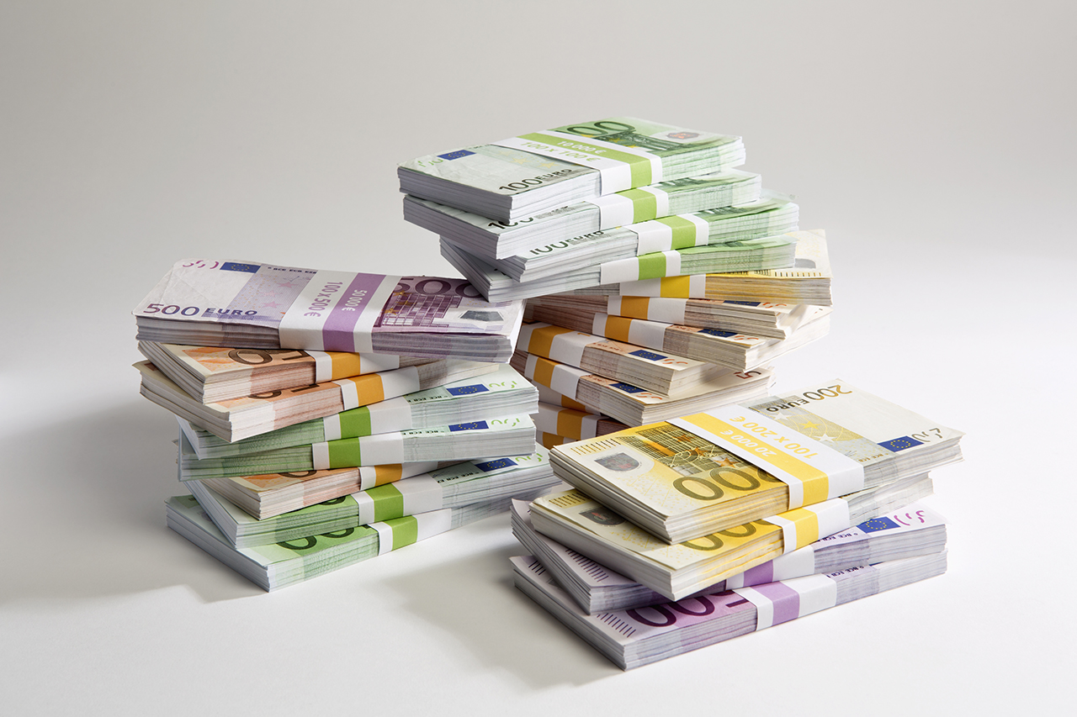
Svjetska trgovinska organizacija ili WTO
CILJ: postizanje održivog rasta i razvoja gospodarstva
U financijskom svijetu je uvođenje europske zajedničke valute – eura zasigurno pridonijelo europskom povezivanju

Slide 18

Globalizacija je utjecala i na način prehrane

Slide 19
Utjecaj globalizacije na gospodarstvo
Gospodarski rast potpomognut globalizacijom
poljoprivreda (primjerice, uzgoj poljoprivrednih kultura namijenjenih prodaji na tržištu)
industrija (jačanje industrijskih grana visokih tehnologija)
razvoj prometa (posebice pomorskog) pozitivno utječe i na razvoj trgovine
turizam (povećao se sa 165 milijuna na više od 1,4 milijarde )
telekomunikacijski sektor (telegrafa, telefona, radija, TV, računala (osobnih), interneta,
mobilnih uređaja, internetskih aplikacija)
trgovina ( od rgovačkih centara, outleta, do online prodaje)

Slide 20
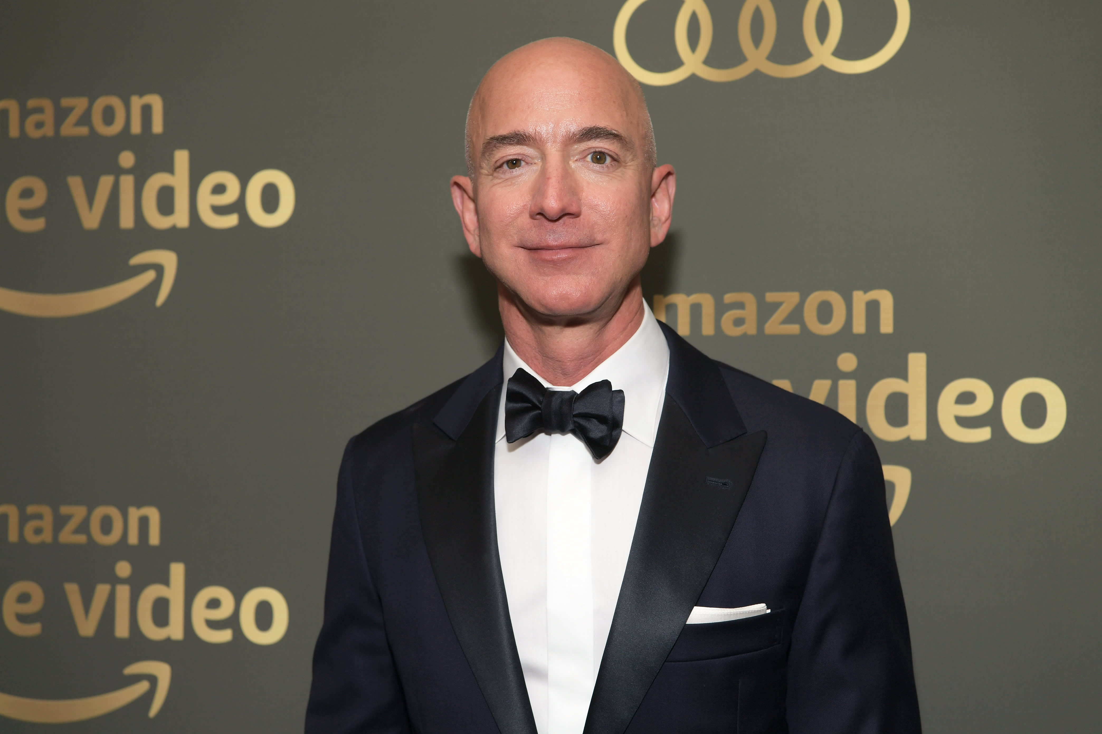
GEOGRAFSKE VJEŠTINE:
U 2020. godini najvrjednija multinacionalna kompanija bila je Amazon čija je primarna djelatnost bila internetska trgovina i distribucija proizvoda, a njezin vlasnik Jeff Bezos je od 2017. godine najbogatiji čovjek na svijetu u financijskom smislu. Istražite koje su gospodarske djelatnosti bile najviše pogođene pandemijom COVID-19, a koje su na neki način imale koristi od toga i uspješno se razvijale unatoč pandemiji?

